Slide 1

Afinador de Guitarra
Matemáticas Avanzadas
Ingeniería en Mecatronica
2024
Filocaris Pinzón - 7003936
Andrés Bernal - 7003748

Slide 2
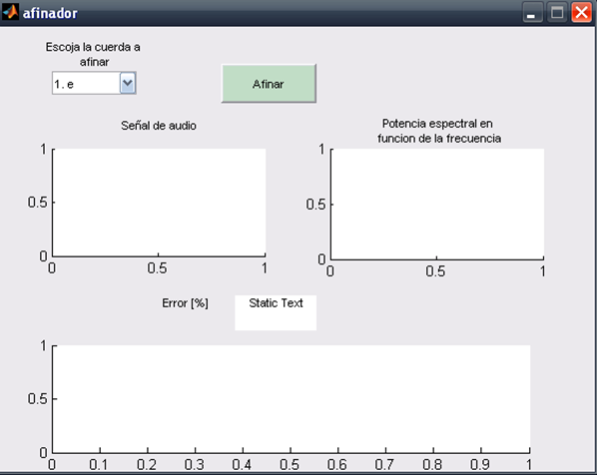
Introducción
Objetivo: Desarrollar un afinador de guitarra eléctrica en MATLAB que compare la señal establecida con la señal producida por la guitarra y grafique la frecuencia fundamental.
Importancia: La afinación correcta es crucial para la calidad del sonido de la guitarra.

Slide 3
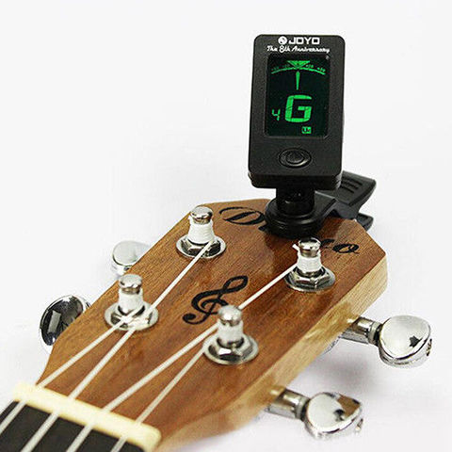

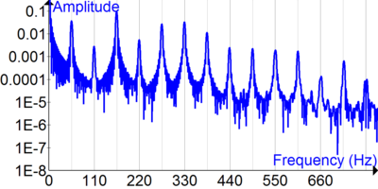
Principios Básicos
Señal Producida:
Sonido real generado por la cuerda de la guitarra
Análisis de Fourier:
Método para descomponer la señal en sus componentes frecuenciales.
Señal de Referencia:
Tono ideal predefinido para cada cuerda

Slide 4
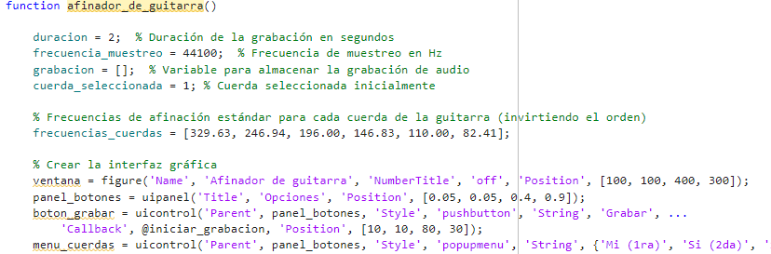
Implementación en MATLAB
Paso 1: Adquisición de la señal de audio (grabación del sonido de la guitarra).
Paso 2: Cálculo de la Transformada de Fourier para obtener las frecuencias componentes.
Paso 3: Comparación de la frecuencia fundamental de la señal producida con la señal de referencia.

Slide 5

G R A C I A S

Slide 6
PREGUNTAS

